Slide 1

CHỦ ĐỀ 2: PHÉP CỘNG, PHÉP TRỪ TRONG PHẠM VI 20
Bài 1: Phép cộng (qua 10) trong phạm vi 20 (tiết 2)
Luyện tập (trang 28)

Slide 2

Yêu cầu cần đạt
Củng cố phép cộng (qua 10).
Hoàn thiện được bảng “9 cộng (qua 10) với một số”.
Vận dụng vào bài toán thực tế và tính toán với trường hợp có hai dấu phép tính.
Notes:
Tùy vào nội dung bài học thầy cô có thể ghi mục tiêu vào text trên

Slide 3





1
Tính 3 + 8
Cách 1: 3 + 8
= 10 + 1
11
11
=
?
3 + 8 =
7
1
11
?
Cách 2: 3 + 8
= 1 + 10
=
11
3 + 8 =
1
2

Slide 4

2
Số?
+ | 9 | 9 | 9 | 9 | 9 | 9 | 9 | 9
 | 2 | 3 | 4 | 5 | 6 | 7 | 8 | 9
 | 11 | ? | ? | ? | ? | ? | 17 | 18
12
13
14
15
16
Notes:
Nhận xét bảng “9 cộng với một số” (hàng thứ nhất, hàng thứ 2, hàng thứ 3, phân tích các phép tính mẫu)
Nêu cách tính 9 +8, 9 + 9 (tách hoặc đếm thêm so với phép tính trước nó)

Slide 5

3
Tính
9 + 5 + 3
= 14 + 3
= 17
6 + 3 + 4 = 9 + 4 =13
10 - 2 + 5 = 8 + 5 = 13

Slide 6







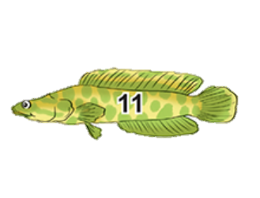

4
Tìm cá cho mèo.
Notes:
Ấn vào từng con mèo sẽ xuất hiện đoạn nối tới con cá mang kết quả.

Slide 7
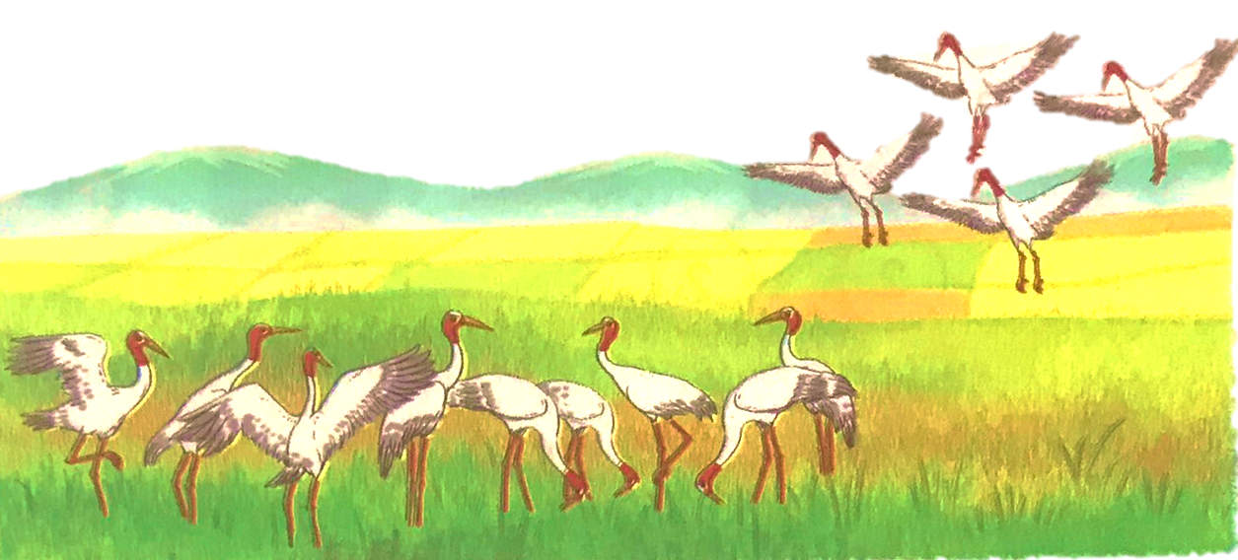
5
Số?
?
9
+
?
4
=
?
13
Notes:
GV yêu cầu HS quan sát tranh nêu bài toán hoặc tình huống có vấn đề. Chú ý dấu + bài cho sẵn.
Mỗi tình huống có cách viết phép tính khác nhau

Slide 8
5
Số?
Trên cánh đồng có 9 con cò đang kiếm ăn, có 4 con cò nữa bay đến kiếm ăn cùng. Hỏi trên cánh đồng có tất cả bao nhiêu con cò?
Notes:
GV yêu cầu HS quan sát tranh nêu bài toán hoặc tình huống có vấn đề. Chú ý dấu + bài cho sẵn.
Mỗi tình huống có cách viết phép tính khác nhau

Slide 9
Yêu cầu cần đạt
Củng cố phép cộng (qua 10).
Hoàn thiện được bảng “9 cộng (qua 10) với một số”.
Vận dụng vào bài toán thực tế và tính toán với trường hợp có hai dấu phép tính.
Notes:
Tùy vào nội dung bài học thầy cô có thể ghi mục tiêu vào text trên

Slide 10






Tạm biệt và hẹn gặp lại
các con vào những tiết học sau!

